Slide 1
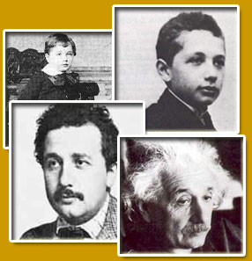

爱因斯坦
（1879─1955）
20世纪最伟大的物理学家之一, 1905年、1915年先后创立狭义和广义相对论, 1905年提出了光量子假设, 1921年获得诺贝尔物理学奖, 还在量子理论方面有重要贡献 .
END

